Slide 1
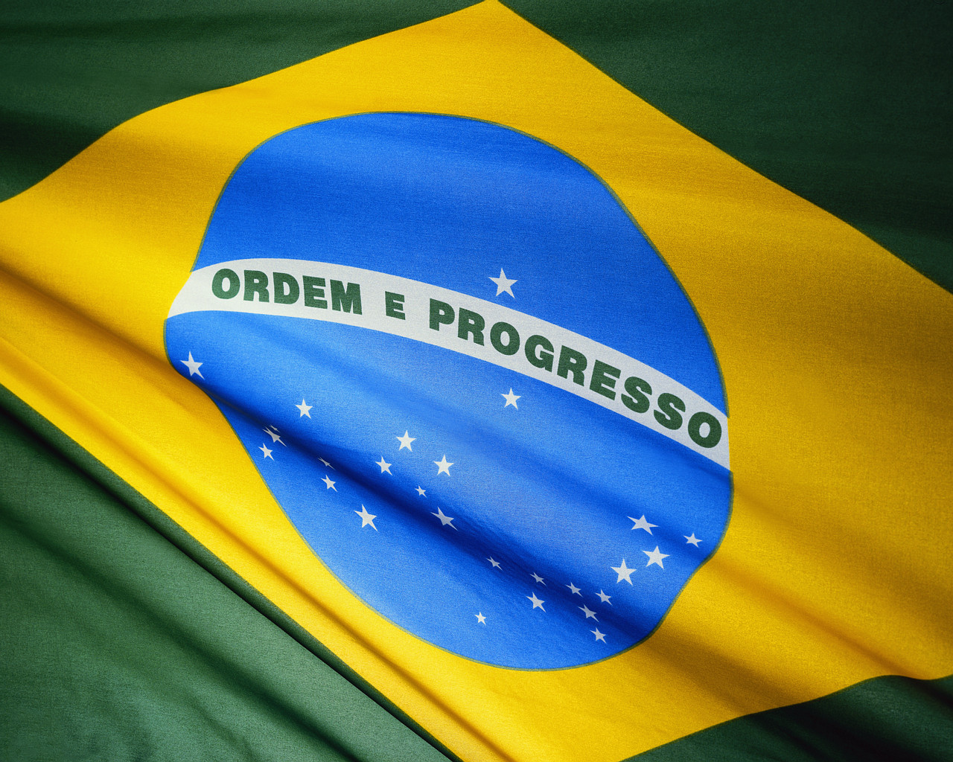
Governança Pública
Do discurso para a prática
O Controle a Serviço da Governança Pública
Augusto Nardes
Ministro do TCU
Dezembro/2015

Slide 2
Brasil
2014
Os gastos do Governo Federal são elevados
PIB
R$ 5,5 trilhões
Gastos do Governo Federal e rolagem da dívida
R$ 2,4 trilhões
(executado 2014)
Fonte: OFSS 2013 e IBGE
Notes:
o Estado é um ator importante para o desenvolvimento nacional, seja por meio de seus gastos, seja por meio de sua atividade de regulação
em 2014, somente os gastos federais representaram 43% do PIB.
Destacar que recentemente a metodologia do PIB foi revisada pelo IBGE.

Slide 3
Boa parte dos gastos – Dívida e Previdência
Orçamento Executado = R$ 2,4 trilhões
Refinanciamento: R$ 615 bi
Transferências: R$ 234 bi
Juros e encargos: R$ 299 bi
Outros: R$ 140 bi
Fonte: OFSS+OI 2014
Notes:
De R$ 2,4 trilhões do orçamento federal executado em 2014 – MAIS DE 50 % DO PIB
46% (R$ 1,115 trilhão) financiam a entrega de bens e serviços vitais à sociedade, conforme pizza à direita.
Estados e municípios – gastos de quase R$ 1 trilhão.
Além disso o Governo regula parcela importante da economia por meio das agências.

Slide 4
O Governo Federal investe pouco
Investimentos do Governo Federal 2014 = R$ 151 bi
Grupo Petrobrás = R$ 81 bilhões
Outras Estatais = R$ 14 bilhões
Demais = R$ 56 bilhões
Fonte: OFSS+OI 2014

Slide 5
Além de investir pouco, o governo não consegue investir o que tem no mesmo ano
Fonte: Siafi
Notes:
ESSE QUADRO MOSTRA A DIFICULDADE EM GERENCIAR AS AQUISIÇÕES
GRANDE PARTE FICA COMO RESTOS A PAGAR.

Slide 6
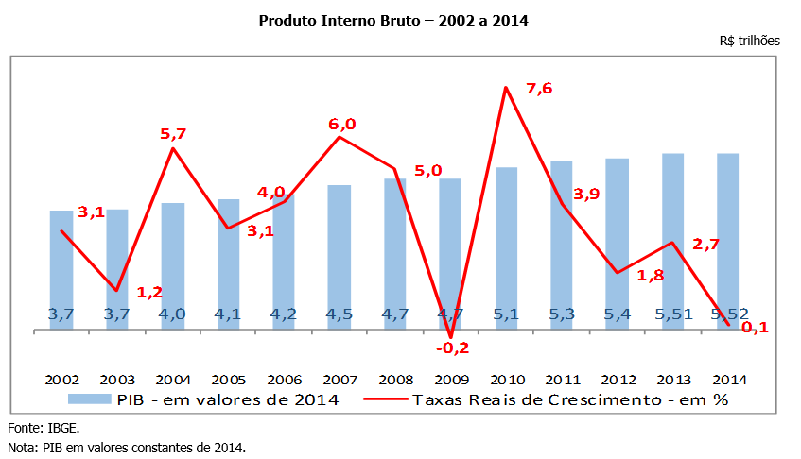
Para superar os desafios o Brasil
precisa crescer de forma sustentada
Para 2015, estima-se crescimento negativo do PIB
Fonte: Bacen

Slide 7
Déficit da Previdência Social
Regime Geral - RGPS
Previdência Pública - RPPS
Valores em bilhões de Reais
194,9
157,3
120,1
109,2
86,6
91,3
87,2
95,2
75,1
80,2
74,9
Fonte: MPOG
Notes:
Informações extraídas da Apresentação do Ministro do PLOA 2016.
Crescimento de 37,2 bilhões entre 2014 e 2015 – 31%;
Crescimento de 37,6 bilhões entre 2015 e 2016 – 24%;
Crescimento de 74,8 bilhões entre 2014 e 2016 – 62%;
Impacto do crescimento do déficit nos anos de 2015 e 2016 decorrentes do RGPS – Regime Geral da Previdência Social.
Crescimento do déficit do RPPS – Regime Público mais baixo e estável nos últimos anos.
Problemas da Previdência no Brasil: Aumento da expectativa de vida (12,4 anos entre 1980 e 2013); baixa taxa de fecundidade; reajuste do piso dos benefícios (Salário mínimo); beneficio rural não contributivo; incremento do desemprego e baixa arrecadação.

Slide 8
Pirâmides etárias, Brasil
2010
2060
65 anos
Passaremos de uma população predominantemente jovem para uma com mais idosos e menos jovens!

Slide 9
Taxa de dependência
2020: a cada 8 pessoas em idade produtiva, haverá 1 em idade inativa
2070: a cada 2 pessoas haverá 1 em idade inativa
100
2040: a cada 4 pessoas haverá 1 em idade inativa
90
80
70
60
50
40
30
20
10
0
Metodologia de cálculo da Taxa de Dependência: ONU
Fonte dos dados: IBGE
Notes:
Taxa de dependência: razão entre a população em idade inativa e a população em idade ativa.
Até o ano 2020, época em que ocorre o fim do bônus demográfico, há um aumento lento e gradual na taxa de dependência, alcançando-se cerca de 13% (para cada 8 pessoas em idade produtiva, haverá 1 em idade inativa);
Em 2040, taxa será de 25%, ou seja, para cada 4 pessoas em idade produtiva, haverá uma em idade inativa;
Esse aumento acelera-se entre os anos de 2020 e 2070, ultrapassando o patamar de 50% (a cada duas pessoas em idade ativa, haverá um em idade inativa);
Após, ocorre uma redução na aceleração do crescimento da taxa de dependência, resultando em valores pouco superiores a 60% em 2100 (para cada 10 brasileiros em idade ativa, haverá 6 em idade inativa).

Slide 10
Evolução da estrutura etária
1960-2012
Brasil - 2012
Atual estrutura etária brasileira é semelhante a da Grécia dos anos 60
Portugal - 2010
Portugal - 2000
Portugal - 1980
Portugal - 1960
Polônia - 2010
Polônia - 2000
Polônia - 1980
Polônia - 1960
Hungria - 2010
Hungria - 2000
Hungria - 1980
Hungria - 1960
Grécia - 2010
Grécia - 2000
Grécia - 1980
Grécia - 1960
0%
10%
20%
30%
40%
50%
60%
70%
80%
90%
100%
Até 14 anos
15 a 64 anos
Acima de 65 anos
Notes:
Em relação à demografia, a atual estrutura etária brasileira é semelhante a da Grécia dos anos 60.
Envelhecimento drástico desses países, situação brasileira pode ser ainda pior, envelhecimento pode ser mais rápido!
População grega envelheceu muito entre os anos 60 a 2000;
Hungria envelheceu muito entre anos 60 a 80;
Em 50 anos, a Grécia saiu do patamar de pouco menos de 10% de idosos (acima de 65 anos) para o patamar de pouco menos de 20%.
Pelas projeções da evolução da estrutura etária brasileira, em cerca de 30 anos o Brasil vai estar no patamar de pouco menos de 20% de idosos.

Slide 11
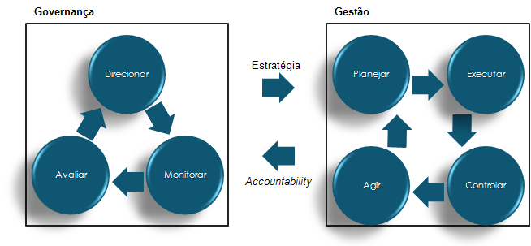
Governança
Notes:
A governança direciona, monitora e avalia as ações dos gestores, garantindo que as estratégias delineadas para atender ao “principal” foram executadas.

Slide 12
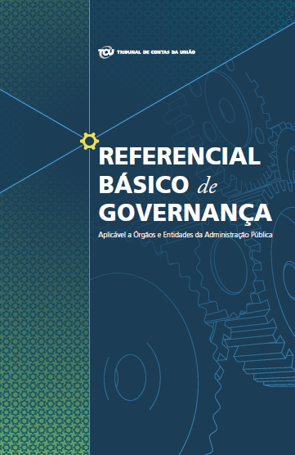
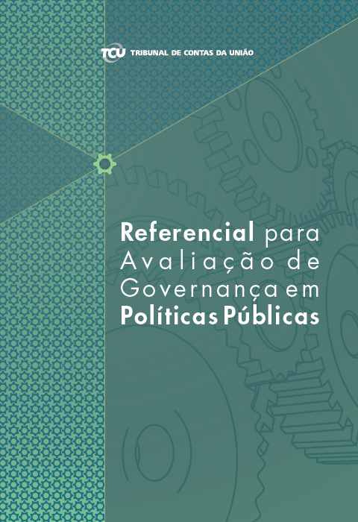
Referenciais de Governança do TCU
        Referencial Básico de Governança
        Dez Passos para a Boa Governança
        Referencial de Políticas Públicas (OCDE)
Disponíveis em:
http://portal.tcu.gov.br/comunidades/governanca/home/home.htm
Notes:
A boa governança está relacionada com o empreendimento de boas práticas.
Essas práticas estão prescritas nos Referenciais editados e publicados pelo TCU (destacar a página do TCU onde os referenciais podem ser acessados)

Slide 13
Boas práticas de Governança
Escolha dos líderes com critérios – inclusive dos conselhos
Capacitação e avaliação das lideranças
Plano Estratégico - Objetivos, metas e indicadores
Participação da sociedade e partes interessadas
Articulação e cooperação
Controle Interno e Auditoria Interna independentes
Gestão de Riscos e Mecanismos de controle
Transparência e prestação de contas

Slide 14

Visão de Futuro Pernambuco 2035
  Boas Práticas de Governança
  Plano Estratégico – objetivos metas e indicadores;
  Participação da Sociedade;
  Articulação e Cooperação;
  Transparência.
“Em 2035 Pernambuco será um dos cinco melhores estados brasileiros para viver, trabalhar e prosperar.”
Visão de Futuro submetida ao debate dos pernambucanos e brasileiros em 2014 pelo então Governador Eduardo Campos
Fonte: TCU
Notes:
O Plano Visão de Futuro – Pernambuco 2035 é um plano de longo prazo que traz associado toda uma lógica de acompanhamento e perseguição de metas, incluindo o uso de indicadores chaves.
A interlocução com a sociedade civil foi vital no desenho do plano.
Ter avaliação de longo prazo é imprescindível para direcionar não só a ação estatal, mas de toda a sociedade, tanto para cobrar como para colaborar com o futuro almejado.
Com indicadores e metas, a sociedade e o próprio governo, a qualquer momento, poderá monitorar o quanto foi atingido do que se propôs.

Slide 15
Trabalhos de Governança e
auditorias coordenadas
  Agências Reguladoras
  Segurança pública
  Saúde
  Educação – Ensino médio
  Meio ambiente – unidades de conservação
  Fronteiras
  Cavernas
  Governança Geral (IGG)
  Tecnologia da informação
  Pessoas
  Aquisições Públicas
  FISC Nordeste – Em execução
Fonte: TCU
Notes:
O plano de Pernambuco é um dos trabalhos mais importantes utilizados no levantamento sobre panorama de desenvolvimento dos estados do Nordeste, os quais serão consolidados no FISC Nordeste, ainda está em andamento.

Slide 16
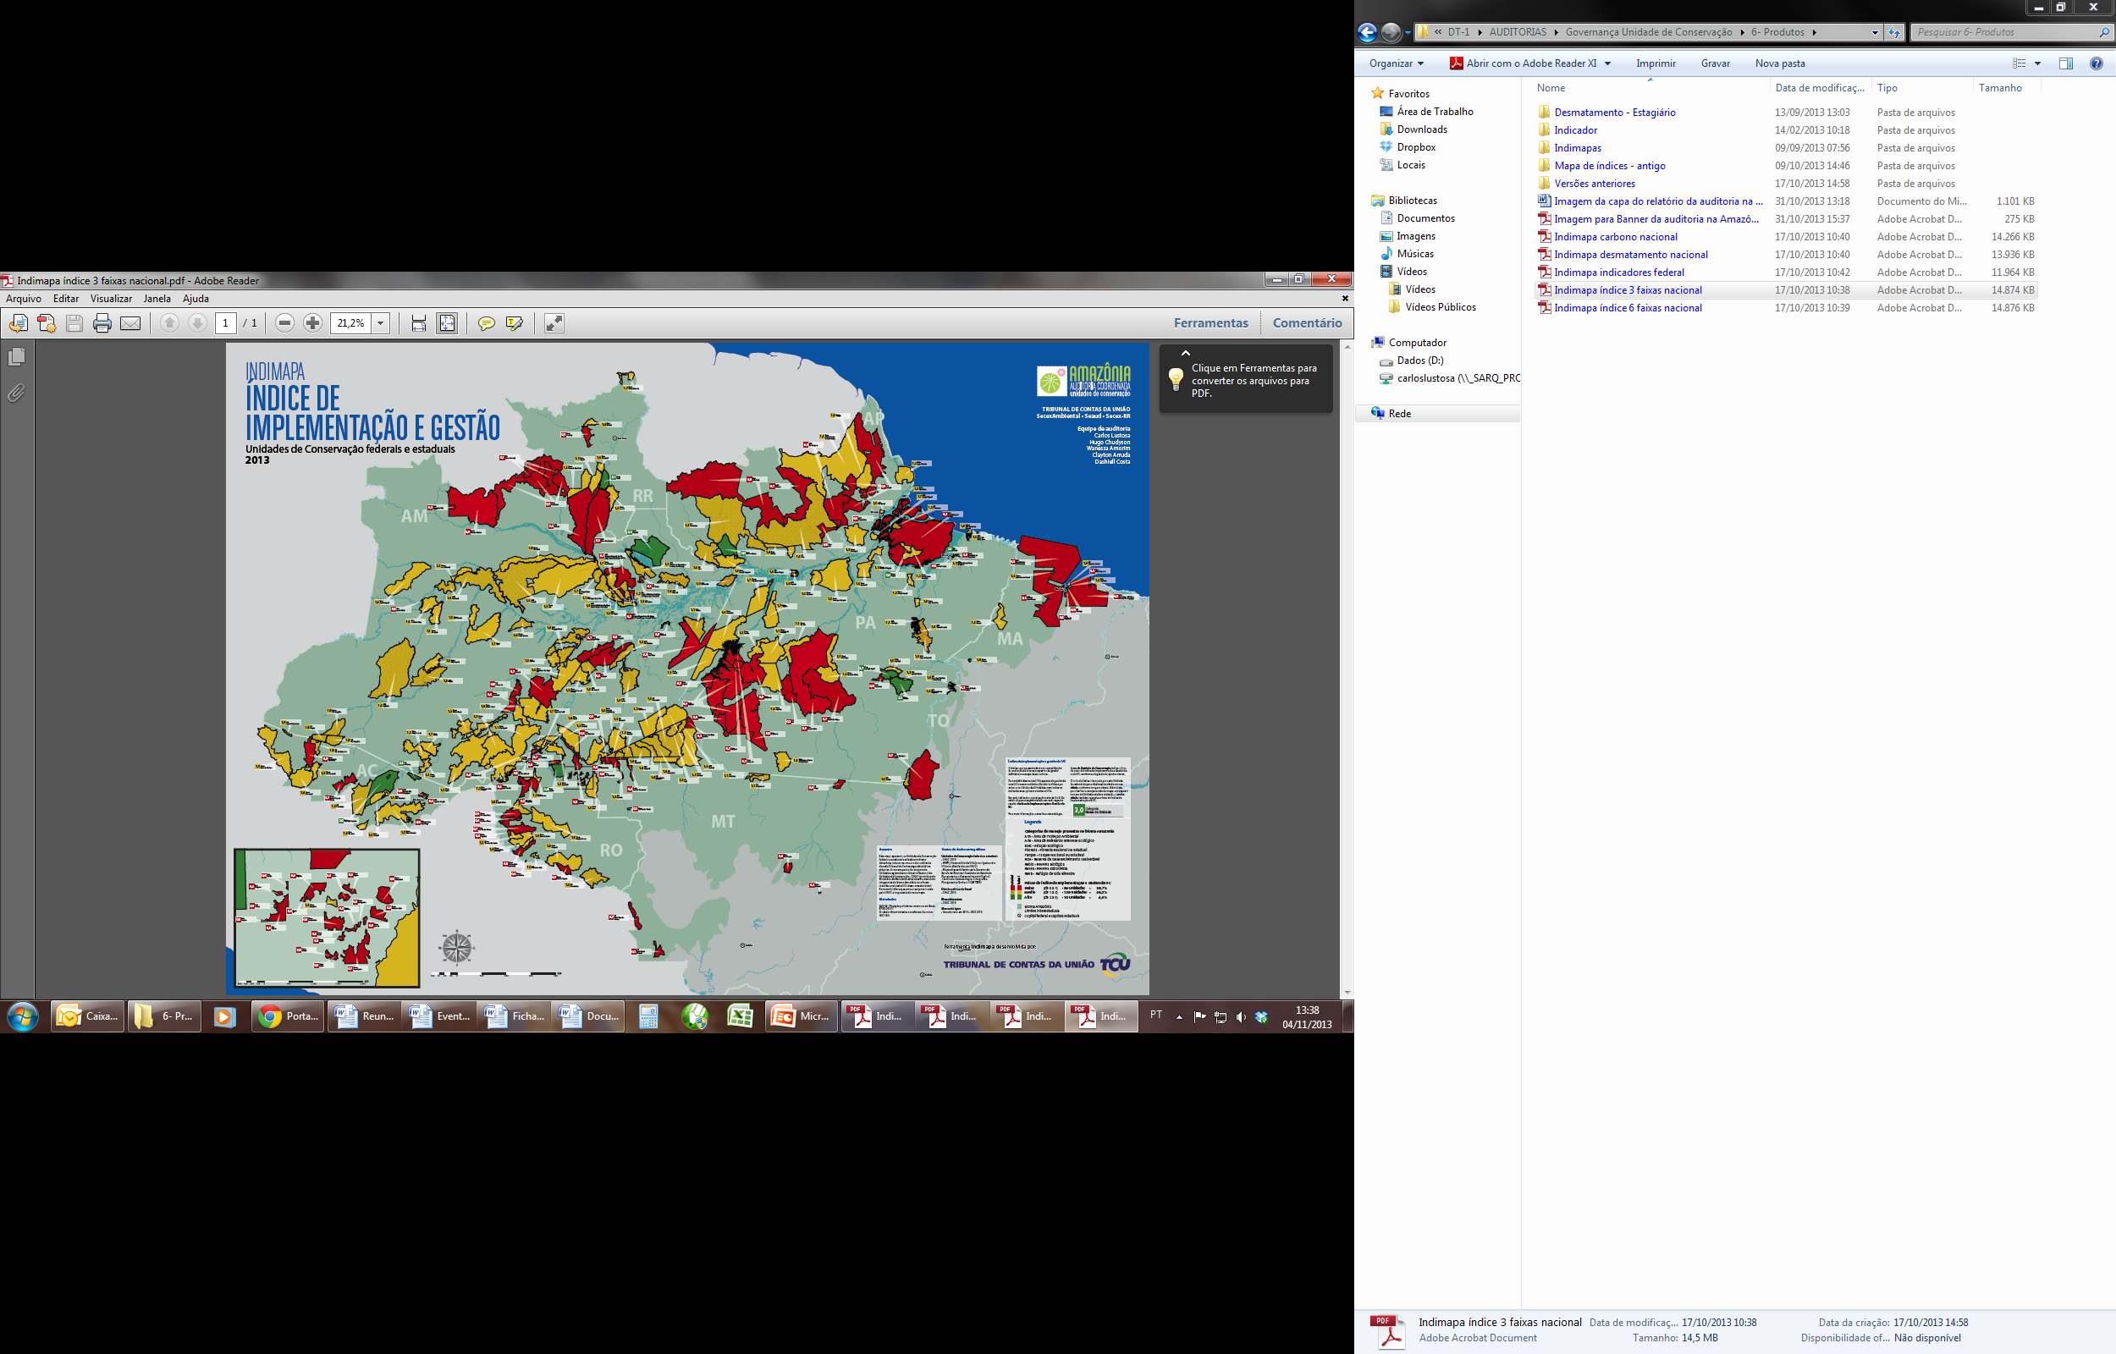
Governança das Unidades de Conservação da Amazônia Brasileira
Notes:
Em trabalho coordenado realizado com os Tribunais de Contas dos estados, foi diagnosticado que temos que evoluir muito na governança das áreas de conservação da Amazônia.
No mapa, vemos em vermelho as unidades com governança inicial, em amarelo a que têm governança intermediária e as poucas em verde possuem governança avançada.

Slide 17
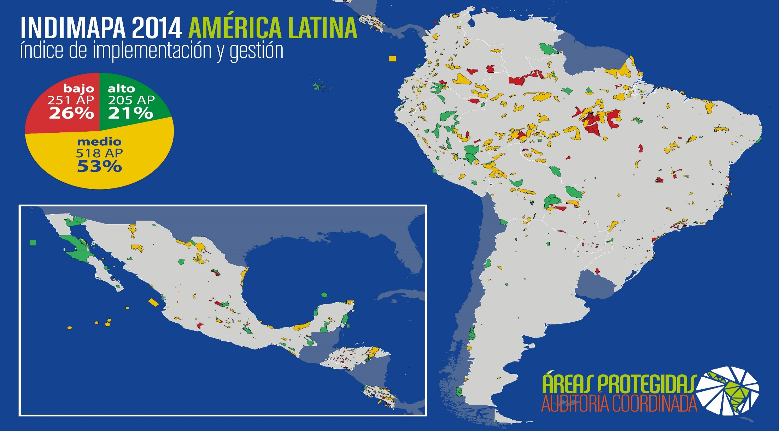
Governança das Unidades de Conservação da Amazônia - América
Notes:
- Os mesmo diagnóstico foi traçado para a América Latina, em trabalho coordenado com as Entidades de Fiscalização Superiores dos países vizinhos.

Slide 18
Governança Pública e Competitividade

Slide 19
VÍDEO
Governança e Competitividade

Slide 20
Pilares da Competitividade
Requisitos Básicos
Determinantes de Eficiência
Inovação e Sofisticação
Educação Superior e Treinamento
Eficiência do Mercado
Setor Financeiro
Prontidão Tecnológica
Tamanho do Mercado
3 pilares
Ambiente macroeconômico
Instituições
Infraestrutura
Saúde e Educação fundamental
Educação Superior e Treinamento
Eficiência do Mercado
Setor Financeiro
Prontidão tecnológica
Tamanho do Mercado
Sofisticação empresarial
Inovação
Fonte: Relatório do Fórum Econômico Mundial
Notes:
Repetir e frisar que, conforme visto no vídeo, grande parte dos pilares que suportam a competitividade está relacionada, no Brasil, à atuação estatal.
Por isso, foram realizadas análises qualitativas da governança de determinadas políticas públicas executadas ou coordenadas pelo governo federal
Destacarei a seguir algumas dessas análises

Slide 21
Índice de Governança (geral)
Aponta deficiências nos três mecanismos
(Liderança, Estratégia, Controle)
Notes:
ANÁLISE DO INDÍCE DE GOVERNANÇA GERAL (COM UNIÃO, ESTADOS E MUNICÍPIOS)
Aproximadamente 50% dos respondentes estão no estágio inicial da governança.
A situação é a mesma em termos de práticas de liderança, estratégia e controle.

Slide 22
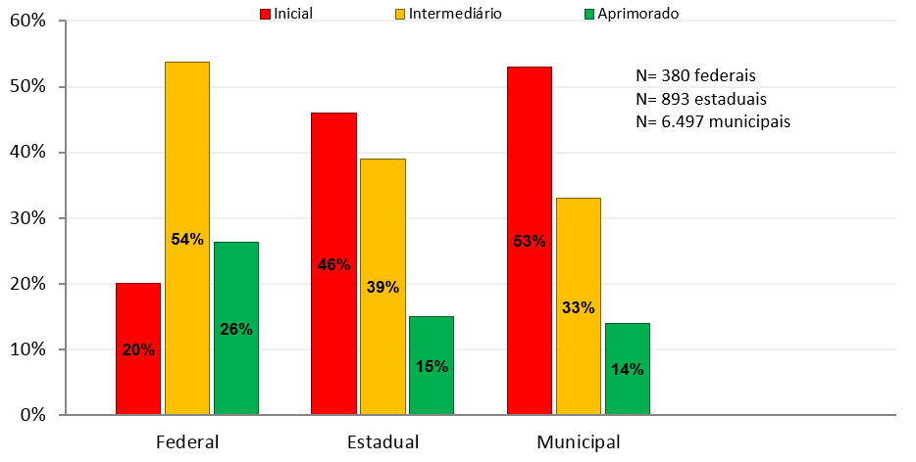
Governança Pública - Âmbito Nacional
Notes:
Antes de falar das políticas avaliadas, é preciso entender que quem faz as políticas são as instituições e elas precisam ser aperfeiçoadas (União, estados e municípios)
O TCU, em parceria com os tribunais contas de todo o Brasil fez um trabalho inédito nesse sentido.
Os resultados apontam que avanços são necessários não somente âmbito federal.
O gráfico indica que metade das organizações estaduais e municipais está em estágio inicial de governança
Isso, com certeza, impacta o sucesso das políticas que compõe os pilares da COMPETITIVIDADE, cuja execução permeia os três entes.
Apesar da situação da governança federal ser melhor, 74% das entidades carecem de aprimoramentos, especialmente nas práticas de gestão de risco.

Slide 23
Governança ou Gestão?
A maior parte dos órgãos/entidades federais desconhece as ferramentas do Modelo de Excelência em Gestão Pública, o Gespública, e do Modelo de Excelência em Gestão Pública (MEGP).
Ausência de constituição válida do Comitê Gestor do Gespública
Melhorias isoladas na gestão de um órgão ou outro não impactam a competitividade.
É preciso aprimorar a GOVERNANÇA.
Notes:
O problema é Gestão ou Governança ? Uma velha discussão!
No âmbito federal, O GESPÚBLICA existe, e é um bom modelo, MAS POUCOS GESTORES o conhecem.
O Comitê Gestor do Gespública, previsto no Decreto 5378/2005 ainda não foi constituído. Quem orienta? Quem fomenta? Quem orienta as organizações?
Melhorias isoladas na gestão de um órgão ou outro não impactam a competitividade nacional. Tem que ter GOVERNANÇA.

Slide 24

Previsões Orçamentárias
No plano federal, há um descompasso entre a previsão do PIB, inflação, câmbio e taxa de juros e o que de fato se realiza
Esse descompasso compromete a sustentabilidade de políticas públicas em andamento
O mercado tem apresentado maior poder preditivo
As previsões de receitas e despesas também têm imprecisões
Notes:
Previsões Orçamentárias deficientes comprometem a avaliação e o direcionamento das ações governamentais.
É como sair para uma grande viagem com a bússola quebrada.
O excesso de otimismo das previsões do PIB, inflação e juros podem comprometer a direção dada pelos governantes.
As receitas e as despesas relacionadas às políticas públicas também são imprecisas.

Slide 25
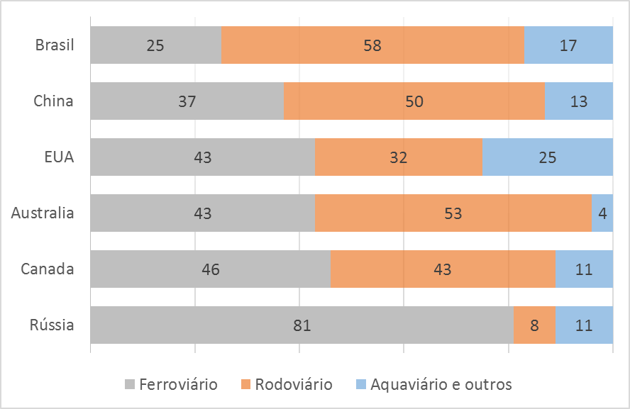
Infraestrutura Logística
Programa de Investimentos em Logística
PIL Ferrovias
Notes:
A participação das ferrovias na matriz brasileira é muito abaixo de outros países. Se não considerarmos o minério de ferro (Carajás) – a participação das ferrovias cai de 25% para 10 %.
O PIL Ferrovias foi avaliado e apresentou problemas sérios de governança: Não foram apresentados estudos formais referentes ao programa; Ausência de indicadores e metas de eficiência e efetividade; Ausência de motivação clara para a escolha do novo modelo; Inexistência de critérios objetivos para seleção e priorização dos trechos; falta de integração dos novos projetos à malha existente
A MALHA FERROVIÁRIA ENCOLHEU. EM TERMOS DE FERROVIAS, O BRASIL ANDOU PARA TRAZ.

Slide 26
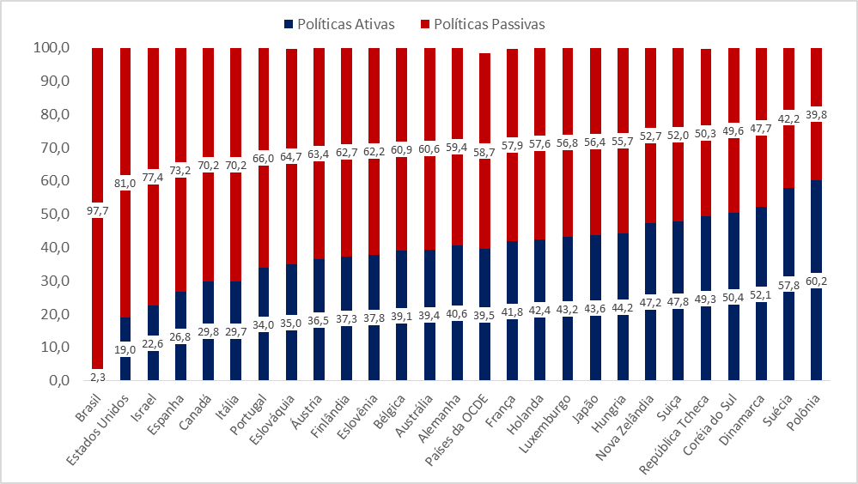
Política de Intermediação de Mão de Obra
Notes:
O objetivo da Política de Intermediação de Mão de Obra é criar condições para colocação e recolocação de trabalhadores e formalização do emprego
No entanto, conforme processo do Fisc-Trabalho, relatado pelo Ministro Augusto Sherman, no Brasil, observa-se maciços gastos em políticas passivas (Seguro-desemprego e Abono Salarial), em detrimento das políticas ativas, afetando diretamente a competitividade.
O gráfico apresenta uma situação comparativa do Brasil em relação a outros países e demonstra a baixa participação das políticas ativas em relação às passivas.

Slide 27
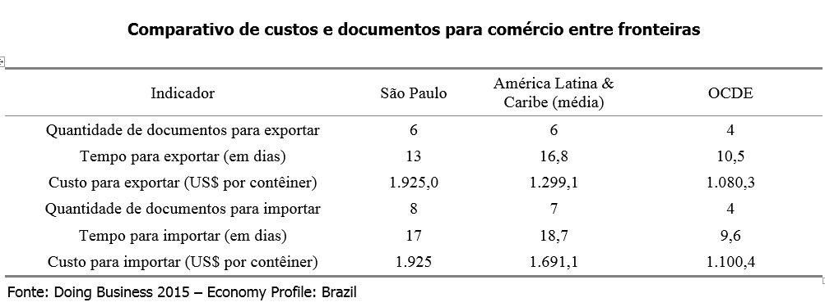
Comércio Exterior
Burocracia do Comércio Exterior impacta prazos e custos
Notes:
Nossos custos de importação e exportação são maiores que nossos concorrentes –
O CUSTO É QUASE O DOBRO EM RELAÇÃO À OCDE E 50% A MAIS QUE AMERICA LATINA.
Em que pese o maior custo estar relacionado a movimentação e transporte internos, a parcela relativa ao tratamento administrativo não é desprezível (CHEGA A QUASE 40%).
Além disso, dos 13 dias para exportar, 12 estão relacionados ao excesso de burocracia.
Reduzir a burocracia é uma tarefa para ontem.

Slide 28
Governança e Competitividade
Governança de Políticas Públicas
Instituciona-lização
Monitoramento e Avaliação
Gestão de Risco e Controle Interno
Accontability
Coordenação e Coerência
Participação
Planos e Objetivos
Capacidade Organizacional e Recursos
C
O
M
P
E
T
I
T
I
V
I
D
A
D
E
Notes:
Nos trabalhos realizados pelo TCU, concluímos que o Governo Federal precisa aperfeiçoar diversos aspectos da governança das políticas públicas (mais coordenação, melhor avaliação, mais controle e gestão de riscos, etc.) para que o país seja mais competitivos.
O Referencial de Governança do TCU traz um conjunto de boas práticas que podem orientar o governo.

Slide 29
Governança das Aquisições
Organizações Federais

Slide 30
Relevância das Aquisições Públicas
Representam 10 a 15 % do PIB;
São essenciais mecanismos para o atendimento das necessidades da sociedade: obras e serviços.

Slide 31
Brasil e Itália vão propor no G20 plano contra corrupção
Notícia “GLOBO” em 10/11/15
“Os dados da Organização para Cooperação e Desenvolvimento Econômico (OCDE) apontam que 57% dos subornos e propinas detectados no planeta ocorrem em contratações públicas.
Os processos que antecedem os contratos públicos — licitações e outras formas de seleção de fornecedores — são particularmente propensos ao desperdício, à má conduta e à conspiração, “causando a redução da confiança dos cidadãos na boa governança do seu país”, diz o texto. Outro argumento é que a boa gestão dos contratos públicos é fundamental para a transparência do uso do dinheiro dos contribuintes e a construção de uma economia mais forte, inclusiva e sustentável.”

Slide 32
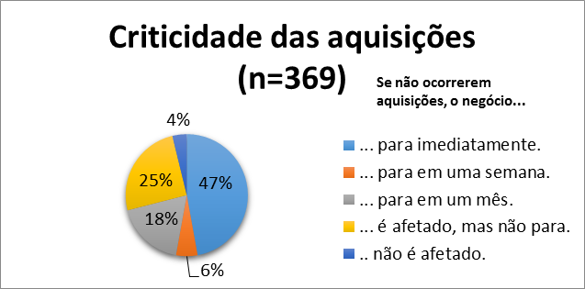
GOVERNANÇA E GESTÃO DAS AQUISIÇÕES
Acórdão 2.622/2015 - Plenário
Notes:
Pesquisa feita junto a 369 organizações federais mostra que 50% delas para imediatamente se as aquisições derem problema

Slide 33
GOVERNANÇA E GESTÃO DAS AQUISIÇÕES
Capacidade em LIDERANÇA
Intermediário
Fonte: Acórdão TCU 2.622/2015 – Plenário
Notes:
Com base nos dados declarados e na forma de cálculo exposta no item 57, quase três quartos (72,9%) das organizações encontram-se em estágio de capacidade inicial em ‘Liderança’.
Esse resultado sugere que a alta administração da maioria das organizações não se responsabiliza ou se responsabiliza de forma inadequada pelos instrumentos de governança das aquisições, comprometendo a avaliação, o direcionamento e a monitoração da gestão das aquisições.

Slide 34
GOVERNANÇA E GESTÃO DAS AQUISIÇÕES
Capacidade em ESTRATÉGIA
Intermediário
Fonte: Acórdão TCU 2.622/2015 – Plenário
Notes:
Esse resultado indica que praticamente metade da alta administração não estabelecem ou estabelecem de forma inadequada diretrizes que devem ser seguidas pela gestão para o alcance dos objetivos definidos.

Slide 35
GOVERNANÇA E GESTÃO DAS AQUISIÇÕES
Capacidade em CONTROLE
Intermediário
Fonte: Acórdão TCU 2.622/2015 – Plenário
Notes:
Com base nos dados declarados e na forma de cálculo exposta no item 57, mais de três quartos (77,4%) das organizações encontram-se em estágio de capacidade inicial em ‘Controle’.
Esse resultado indica que a alta administração da maioria das organizações não monitora ou monitora de forma inadequada a gestão das aquisições, o que dificulta a adoção de medidas corretivas em casos de desvios em relação às diretrizes por ela estabelecidas.

Slide 36
GOVERNANÇA E GESTÃO DAS AQUISIÇÕES
IGOV Aquisições FEDERAL
Intermediário
Fonte: Acórdão TCU 2.622/2015 – Plenário
Notes:
A maioria delas (57,2%) encontra-se em estágio inicial de capacidade em governança e gestão das aquisições (menor que 40%), 39,4% encontram-se em nível intermediário, e somente 3,5% estão em estágio de capacidade aprimorada (maior que 70%).

Slide 37
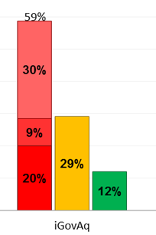
GOVERNANÇA E GESTÃO DAS AQUISIÇÕES
Acórdão 2.113/2015 – Plenário
IGOV Aquisições Estados e Municípios
Notes:
A distribuição de frequência das organizações estaduais e municipais mostra que a maioria (59%) respondeu que não possui uma boa governança das aquisições pela óptica dos itens perguntados.

Slide 38
Projeto TCU / OCDE

Slide 39













PROJETO TCU OCDE
Brasil
Estudo internacional em parceria com a OCDE e as entidades de fiscalização de 11 países e da União Europeia, para fortalecimento das instituições e da governança pública.
África do Sul
Canadá
Chile
Coreia do Sul
EUA
França
Holanda
Índia
México
Polônia
Portugal
União Europeia
Notes:
O estudo focaliza a governança em políticas públicas e, ao mesmo tempo, o papel dos órgãos centrais de governo – como Casa Civil, Planejamento e Fazenda – para a promoção da boa governança e da gestão pública. Parte-se, dessa forma, do pressuposto de que o fortalecimento da capacidade dos órgãos centrais pode se refletir na gestão das diversas políticas setoriais, maximizando os resultados do estudo. Nesse contexto, também se discutem os papeis do Congresso Nacional e dos órgãos de controle interno e externo, como CGU e TCU, compreendidos como entes primordiais da boa governança em um estado democrático.

Slide 40
Etapas do Projeto
Fase 1
Produto: Estrutura Analítica sobre Governança
Conclusão: Novembro de 2014
Fase 2
Produto: Pesquisa Internacional de Boas Práticas
Fase 3
Produto: Estudo de Caso para o Brasil
Conclusão: Agosto de 2016 (prazo em discussão)
Conclusão: Novembro de 2015

Slide 41
Estudo TCU-OCDE: Áreas-Chave
Fortalecimento da Governança Pública por meio do aprimoramento da atuação do Estado em quatro áreas-chave:
Centro de Governo
Orçamento
Regulação
Controle Interno

Slide 42
Centro de Governo

Slide 43
Conceito de Centro de Governo
Localização dentro da estrutura do Poder Executivo
Planejamento
Orçamento
Coordenação
Monitoramento
Comunicação das decisões e
resultados
Funções desempenhadas
Centro de Governo é representado pelas instituições centrais que servem ao Executivo, representando o núcleo estratégico da administração pública federal para o planejamento estratégico, a coordenação política e técnica das ações de governo, o monitoramento do desempenho e a comunicação de decisões e realizações do governo.

Slide 44
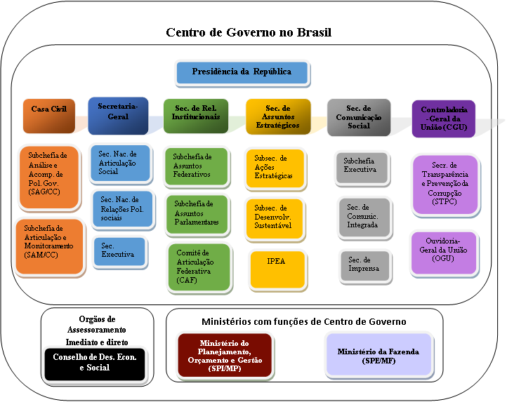
Centro de Governo no Brasil
Notes:
CENTRO DE GOVERNO: definido como a estrutura administrativa de instituições centrais que servem ao Executivo. Centros de governo fortes são fundamentais para promover a coerência de políticas e programas em todo o governo, bem como a coordenação produtiva entre as partes interessadas envolvidas no processo de políticas.
Um Centro de Governo forte depende de qualidade e tomada de decisão baseadas em evidências, planejamento estratégico e visão de futuro e da articulação de políticas para a implementação e o monitoramento efetivos de programas em todos os seus departamentos e agências.
- No Brasil, o Centro de Governo é fragmentado: Casa Civil, Planejamento, Fazenda.
A Casa Civil tem muitas funções: centro de governo, coordenação política do governo, assessoria jurídica, etc.
Centro de Governo não é algo discutido no Brasil.
Temos um presidencialismo de coalisão, sem um Centro de Governo atuante. Sua atuação é fragmentada, o que dificulta a coordenação e o direcionamento das políticas.

Slide 45
Referencial para Avaliação da Governança do
Centro de Governo

Slide 46
Pesquisa OCDE que subsidiou o Referencial
 | Preparar e coordenar os encontros do Gabinete (Cabinet) | Coordenar Políticas Públicos ao longo do governo | Planejamento estratégico para o governo como um todo | Monitorar a implementação das políticas públicas governamentais | Comunicação governamental ao público e a outras partes da administração pública | Preparação do programa governamental | Relacionamento com o Legislativo | Análise de Políticas Públicas | Coerência e qualidade regulatórias | Desenhar e implementar a reforma da administração pública | Riscos (antecipação e gerenciamento) e prevenção estratégica dos riscos para o governo como um todo | Coordenação supranacional/assuntos de política supranacional | Relações com os níveis subnacionais de governo | Estratégia de recursos humanos para toda a administração pública | Garantir coerência (?) no desenvolvimento internacional e ajudas humanitárias | Somatório | Ajuste do somatório ao intervalo de 34 (de -15 a +19) | Percentagem (somatório ajustado/34)
Austria | 2 | 1 | 0 | 0 | 1 | -1 | 2 | 2 | 0 | 0 | -1 | 0 | 1 | 2 | -1 | 8 | 23 | 68%
Belgium | 2 | 2 | 1 | 2 | 2 | 1 | 0 | 1 | -1 | -1 | 1 | 0 | -1 | -1 | -1 | 7 | 22 | 65%
Brasil | 2 | 2 | -1 | 0 | 0 | 0 | 0 | 0 | 1 | 2 | 2 | 0 | 0 | -1 | -1 | 6 | 21 | 62%
Canada | 1 | 1 | 1 | 1 | 0 | 1 | 1 | 0 | 0 | 0 | 1 | -1 | 0 | 1 | -1 | 6 | 21 | 62%
Chile | 1 | 2 | 1 | 2 | 2 | 1 | 1 | 1 | 1 | 1 | 2 | -1 | 1 | 0 | -1 | 14 | 29 | 85%
Denmark | 1 | 1 | 1 | 0 | 0 | 1 | 0 | 0 | 0 | 0 | 0 | 1 | 0 | -1 | -1 | 3 | 18 | 53%
Estonia | 2 | 1 | 0 | 2 | 2 | 2 | 1 | 0 | 0 | 0 | -1 | 0 | -1 | -1 | -1 | 6 | 21 | 62%
Finland | 2 | 1 | 2 | 2 | 2 | 0 | 0 | 0 | 0 | -1 | 0 | 0 | -1 | -1 | -1 | 5 | 20 | 59%
Germany | 2 | 2 | 2 | 0 | 0 | 1 | No Answer | 0 | -1 | -1 | -1 | 2 | 0 | -1 | -1 | 4 | 19 | 56%
Hungary | -1 | 2 | 0 | 2 | 0 | 2 | 0 | 0 | -1 | -1 | 0 | 0 | -1 | -1 | -1 | 0 | 15 | 44%
Iceland | 2 | 2 | 0 | 1 | 0 | 1 | 1 | 0 | 2 | 2 | 0 | -1 | -1 | -1 | -1 | 7 | 22 | 65%
Italy | 2 | 2 | 0 | 1 | 1 | 2 | 1 | 0 | 1 | 2 | 0 | 0 | 1 | 1 | 0 | 14 | 29 | 85%
Japan | 1 | 0 | 0 | -1 | 0 | 0 | 0 | -1 | 0 | 0 | 0 | -1 | -1 | 0 | -1 | -4 | 11 | 32%
Korea | 2 | 2 | 2 | 1 | 0 | 0 | 0 | 1 | 1 | 2 | 0 | 0 | 0 | -1 | 0 | 10 | 25 | 74%
Korea | 2 | 2 | 2 | 1 | 0 | 0 | 0 | 1 | 1 | 2 | 0 | 0 | 0 | -1 | 0 | 10 | 25 | 74%
Latvia | 2 | 0 | 0 | 0 | 2 | -1 | 1 | 0 | 0 | 2 | 0 | -1 | -1 | 2 | -1 | 5 | 20 | 59%
Lithuania | 2 | 1 | 2 | 0 | 0 | 1 | 0 | 2 | 2 | 0 | 0 | -1 | -1 | -1 | -1 | 6 | 21 | 62%
Morocco | 2 | 2 | 2 | 2 | 0 | -1 | 0 | -1 | 0 | -1 | 1 | -1 | -1 | -1 | -1 | 2 | 17 | 50%
New Zealand | 2 | 1 | 1 | 1 | 2 | 1 | 1 | 0 | 1 | 2 | 2 | -1 | -1 | 1 | -1 | 12 | 27 | 79%
Norway | 2 | 2 | 0 | -1 | 2 | 0 | 2 | 1 | -1 | -1 | 0 | -1 | -1 | -1 | -1 | 2 | 17 | 50%
Portugal | 2 | 1 | 1 | 2 | 2 | 1 | 1 | 1 | 0 | -1 | -1 | 2 | 1 | -1 | 0 | 11 | 26 | 76%
Slovak Republic | 2 | 0 | 0 | 2 | 2 | 0 | 2 | 0 | 0 | 0 | 0 | 0 | 0 | 0 | 0 | 8 | 23 | 68%
Slovenia | 2 | 2 | 0 | 2 | 1 | 0 | 2 | 0 | -1 | -1 | 0 | -1 | -1 | -1 | -1 | 3 | 18 | 53%
South africa | 2 | 0 | 2 | 2 | 1 | 2 | 0 | 0 | 0 | -1 | 0 | 0 | 0 | 0 | -1 | 7 | 22 | 65%
Sweden | 2 | 0 | 2 | 0 | 0 | 2 | 0 | 0 | 0 | -1 | 2 | 0 | 0 | -1 | -1 | 5 | 20 | 59%
Switzerland | 2 | 0 | 1 | 1 | 2 | 2 | 0 | -1 | 2 | 0 | -1 | -1 | 0 | -1 | -1 | 5 | 20 | 59%
UK | 2 | 2 | 2 | 0 | 0 | 0 | 1 | 0 | 0 | 2 | 0 | 0 | 0 | 1 | -1 | 9 | 24 | 71%
US | 1 | 2 | 1 | 0 | 0 | 2 | 2 | 0 | 0 | 0 | 0 | 2 | 0 | 0 | 0 | 10 | 25 | 74%
Notes:
ESCALA
Responsabilidade de outro órgão -1
Divide responsabilidade com outro órgão 0
Responsabilidade primária do CG 1
Entre as 4 principais responsabilidades do CG 2

Slide 47
Resultados Esperados
    Para a Administração Pública: ambiente mais seguro e favorável para a coerência e coordenação de políticas públicas em benefício da sociedade.
    Para o TCU: definição de uma estratégia sólida para o fortalecimento da governança pública junto ao centro de governo e em benefício das diversas políticas públicas (ex: educação, saúde, segurança etc).
Notes:
Resultados esperados para a Avaliação da Governança do Centro de Governo

Slide 48
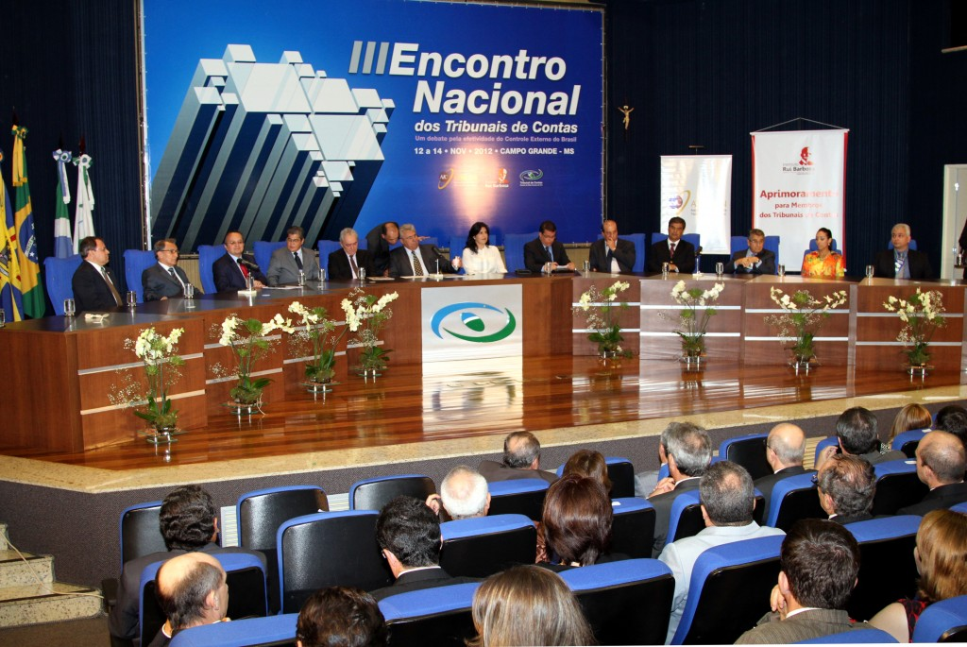
Acerto da Carta de Campo Grande
Notes:
Compromissos Da Carta De Campo Grande
Realizar Auditorias Operacionais e de Avaliação de Resultados de Políticas Públicas, visando avaliar e propor melhorias nas ações que se destinam à prestação de serviços à sociedade (art. 11).
Estimular a realização de auditorias operacionais com ênfase em matrizes ambientais, conforme compromisso assumido pelos Tribunais de Contas na Carta da Amazônia em 2010 (art.12).
Realizar Auditorias Coordenadas em temas de relevante interesse nacional com grande impacto à sociedade, priorizando inicialmente as áreas de educação e saúde (art. 15).

Slide 49
Novo Estudo Internacional da OCDE
    Aprimoramento da coordenação e do desempenho de políticas públicas descentralizadas por meio de Auditorias Coordenadas.
O objetivo do estudo é fornecer assistência técnica aos Tribunais de Contas no desenvolvimento de seus conhecimentos e experiências na condução de melhorias para as políticas e programas descentralizados, por meio de modelos a serem incorporados em avaliações e auditorias.
Notes:
O objetivo do estudo será desenvolver estratégias e competências para o aprimoramento da fiscalização de políticas públicas descentralizadas, por meio de modelos a serem incorporados em avaliações e auditorias coordenadas, de forma a tornar tais trabalhos mais consistentes e sistemáticos.
O objetivo das avaliações e auditorias com base em evidências é o de melhorar o uso de recursos públicos e garantir a entrega de resultados dos programas aos cidadãos.

Slide 50
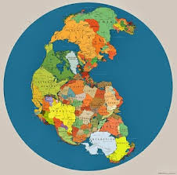
Projeto Pangeia
Notes:
- Antes de encerrar, mostrar como as ideias do projeto pangeia, que representa um embrião de um grande pacto mundial para praticar e disseminar a boas práticas de governança pública.

Slide 51


Por que melhorar a governança?
Uso eficiente dos recursos públicos
Evitar desvios, fraudes e corrupção
Entregar serviços de qualidade aos cidadãos
Notes:
Para que melhorar a governança?
Uso eficiente dos recursos públicos
Evitar desvios, fraudes e corrupção
Entregar serviços de qualidade aos cidadãos

Slide 52
    Obrigado!

